Slide 1
使用gps腳環
提升鴿子路徑效率的訓練模型

Slide 2
場景描述
1 賽鴿比賽中：鴿子從放飛點，回家；
2 比賽結果：最短時間回家的排名高；
3 分析：飛行距離越短越好，飛行速度越快越好；
4 飛行速度除了外在環境因素之外，由鴿子體力決定，難以改善；但是飛行路徑卻可以通過訓練提升；

Slide 3
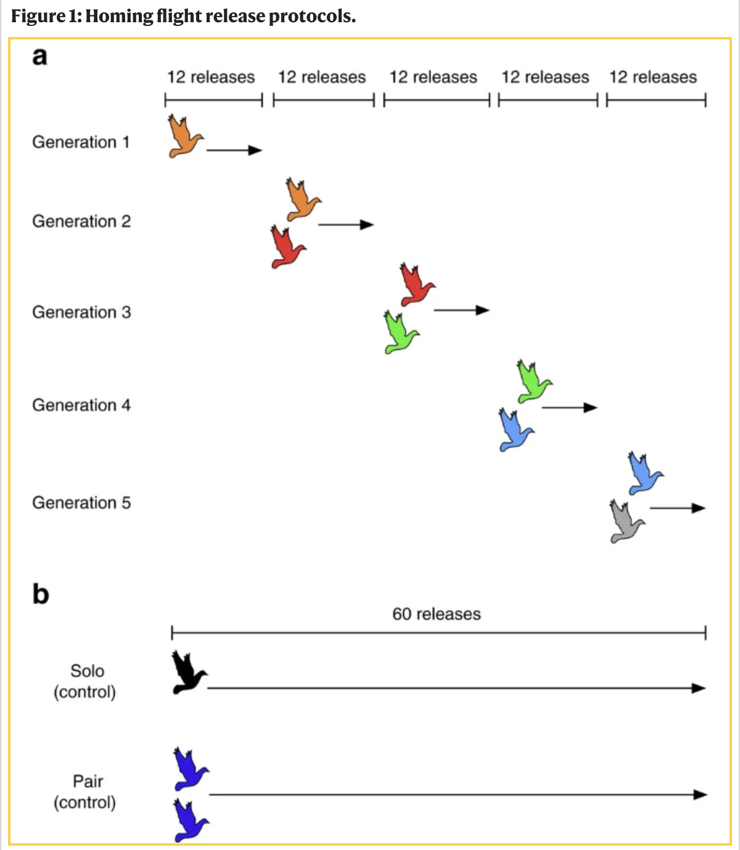
論文-路徑效率實驗
參考：附錄A2

Slide 4
論文-實驗結果
Route efficiency was measured as the ratio of the beeline distance between the release site and the home loft (i.e., the ideal optimum) and the actual distance travelled by birds. Sasaki and Biro’s (2017) s results showed that, although homing efficiency dropped considerably every time a new naïve bird was introduced, transmission-chain pairs continued to improve within and over generations, eventually outperforming both solo and fixed-pair controls (respectively, 0.92 efficiency versus 0.83 and 0.85). In contrast, the efficiency of solo and fixed pairs plateaued after they had first established their idiosyncratic routes (around the 9th–10th release for the former and the 7th–8th release for the latter).
實驗結果：
1可以看出來，路徑的改良率更高；
效率分數達到0.92分，單鴿分數是0.83，固定對鴿是0.85分
2不像固定組，每一代一開始就很穩定，實驗組是到偏後的飛行次數的時候路徑的效率才提升上來的；
參考：附錄A2

Slide 5
論文-路徑效率公式
路徑效率 = 直線距離/實際飛行距離；（距離使用經緯度計算，不加入海拔）
例如 0.8 = 4km/5km;
參考：
附錄A1，A2

Slide 6
論文-實驗對象-pair flight
1 鴿子喜歡一起飛，團隊導航常常比較準確；（附錄A3）
2 鴿子本身是屬於群體飛行的生物；
3 全程對鴿（pair flight）的飛行表現優於單飛的；（附錄A4）
4
單飛的時候，飛的比較快的鴿子，在雙飛的時候，會飛在前面，對於路徑的選擇是獨裁模式的；
群飛可以提高路徑效率；
群飛的話，可以關注空氣動力學的效率點，比如V型的群；
群飛的時候，不只是轉向，速度等，也是會收到同伴影響的；
群飛的時候，也會受到鴿子之前飛行路徑的影響；（附錄A5）
總結：pair飛行可以進一步提升路徑效率；

Slide 7
論文-實驗工具-gps腳環
1 飛行距離越短越好；
2 飛行速度越快越好；
3 RFID可以分析的只有結果：從A到B的時間最短；
4 gps腳環：可以分析：鴿子的實際飛行距離和各個採集點的準確時間；找出：路徑效率，實際飛行速度；

Slide 8
訓練鴿子模型
目標：找到並訓練出從A到B，飛的時間最短的鴿子；
模型的目標：找到飛行速度最快的鴿子，提升其路徑效率；
建立訓練模型，通過模型提出假設；
通過模型找到適合訓練的鴿子；
實驗驗證假設；

Slide 9
訓練鴿子模型
第一階段，solo飛行，選擇飛行速度快的鴿子進行訓練；追蹤路徑效率；
第二階段，pair flight；（進一步，mix pair flight）；追蹤路徑效率；（與歷史記錄對比 or 與第一階段的效率第一名做對比）；
第三階段，solo飛行（對比pair flight時的路徑效率）；追蹤路徑效率；
結果預測：
第二階段：穩定之後，目標鴿子路徑效率>第一階段路徑效率最高的鴿子；
第三階段：穩定之後，目標鴿子路徑效率>第一階段的自身路徑效率；

Slide 10
軌跡分析工具
1 速度分析工具：輸入某批次的路徑數據後，計算出每隻鴿子的平均速度，畫出各自的速度分布圖；
2 路徑效率工具：輸入某批次的路徑數據後，計算出每隻鴿子的路徑效率，並畫出整體的路徑效率分布圖；

Slide 11
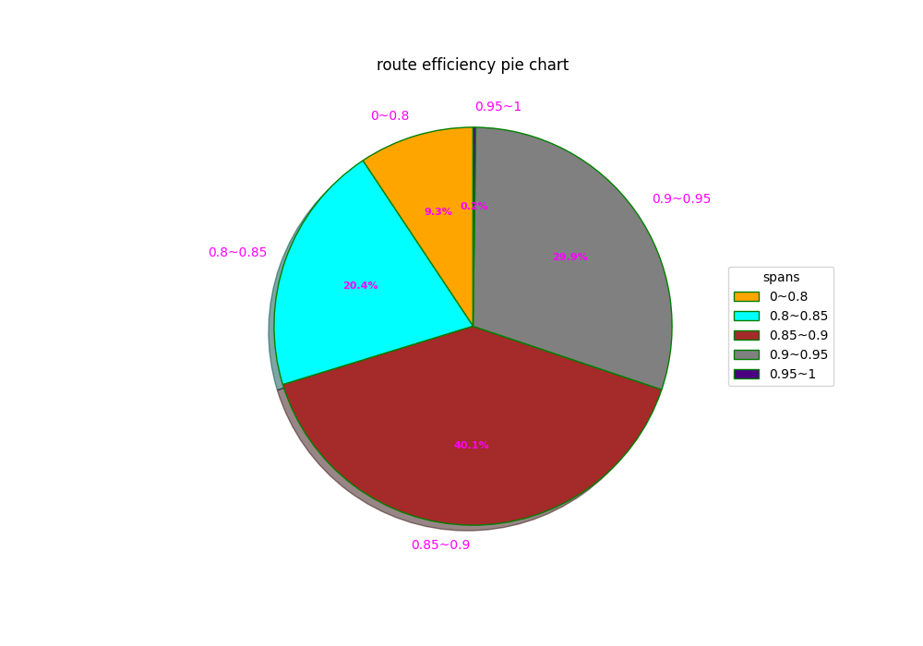
路徑效率可提升空間分析-資格賽

Slide 12
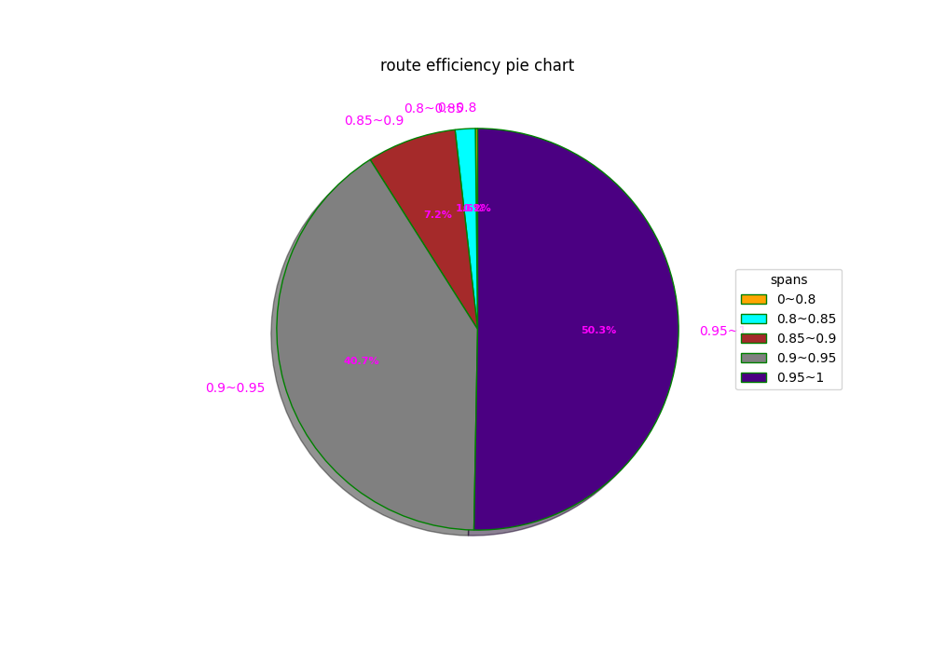
路徑效率可提升空間分析-決賽

Slide 13
附錄-論文鏈接
A1: https://elifesciences.org/articles/68653
A2:https://royalsocietypublishing.org/doi/10.1098/rsif.2013.0529
A3:https://elifesciences.org/articles/68653
A4:https://www.cell.com/current-biology/fulltext/S0960-9822(06)02155-5?_returnURL=https%3A%2F%2Flinkinghub.elsevier.com%2Fretrieve%2Fpii%2FS0960982206021555%3Fshowall%3Dtrue
A5: https://royalsocietypublishing.org/doi/10.1098/rsif.2013.0529

